Slide 1


PIC16F18877
Programación con la herramienta Code Configurator

Slide 2
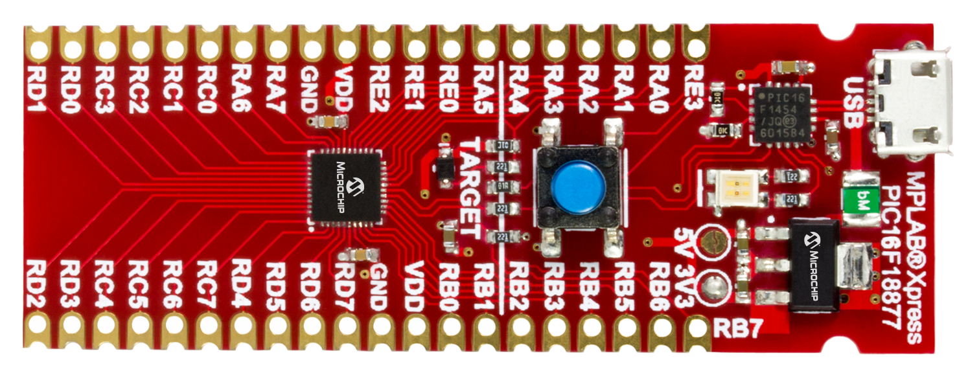
Principales características de la tarjeta MPLAB Xpress
Reset button
Programmer
Target PIC16F18877
3.3 volts or 5 volts

Slide 3
PIC16F18877 Características
56 Kb Program Memory
8 Mhz CPU Speed (32 Mhz)
4 kb SRAM
1-USART,2-SPI,2-I2C
5-CCP
Timers 3 x 8-bit ,4 x 16-bit
ADC2 10-bit resolution
CWG (Complementary Waveform Generator)
DSM (Data Signal Modulator)
ZCD (Zero Cross Detect)
CRC ( Cyclical Redundancy Check)
And more.

Slide 4
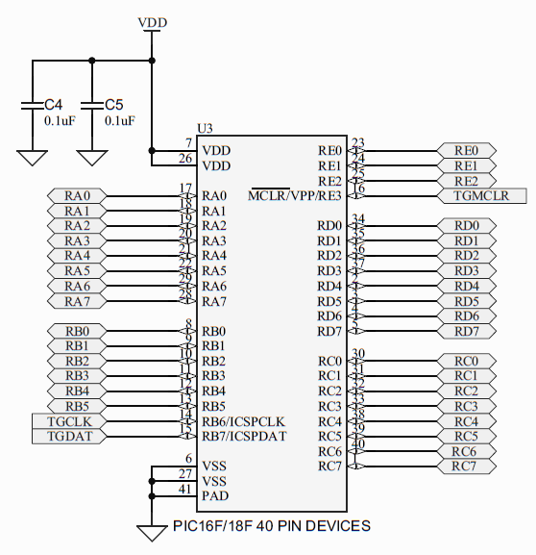
Diagrama

Slide 5
Software
MPLAB X IDE
Code Configurator
XC8

Slide 6
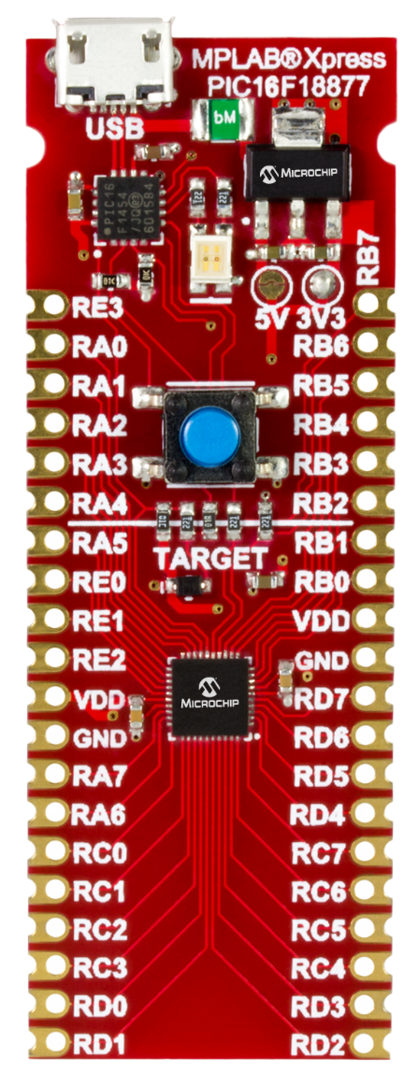
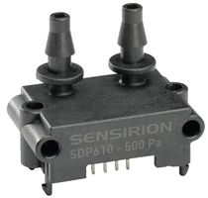

Lectura de sensor de Presión diferencial
$$I^{2}C$$

Slide 7
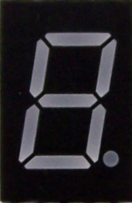
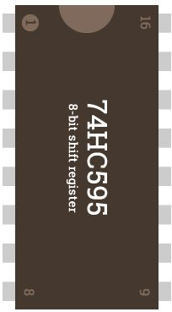
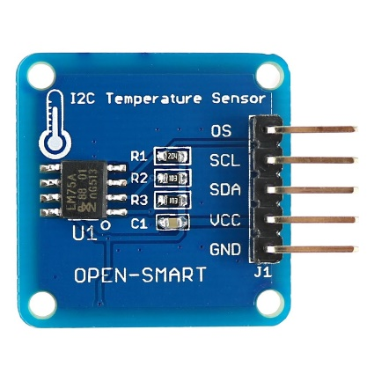

Lectura de Sensor de Temperatura LM45A
Y visualización 4 display de 7 segmentos
8 - Salidas
Reloj, Datos, Habilitar
4-bit Driver
4-bits Multiplexacion
$$I^{2}C$$

Slide 8
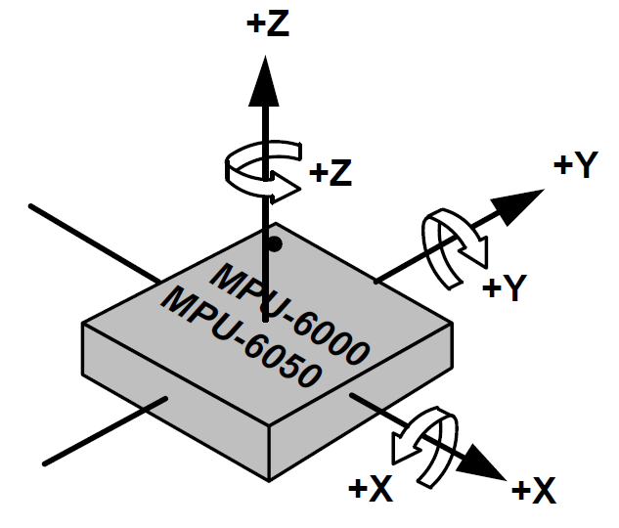
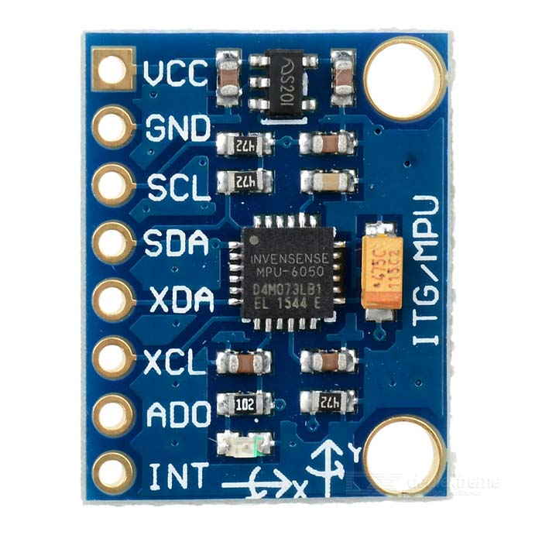
Lectura de Sensor de Acelerómetro y Giroscopio
$$I^{2}C$$

Slide 9
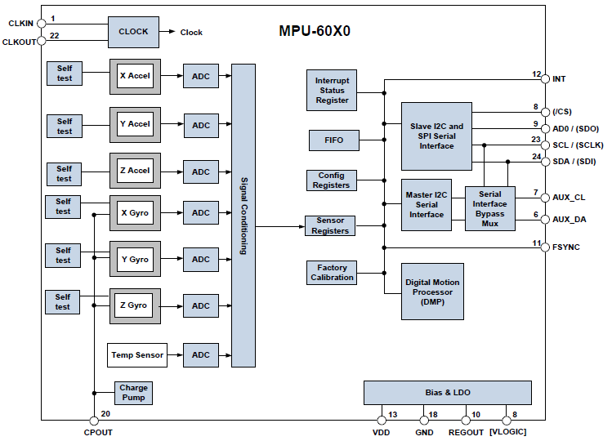
Lectura de Sensor de Acelerómetro y Giroscopio
$$I^{2}C$$

Slide 10
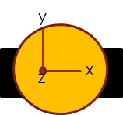
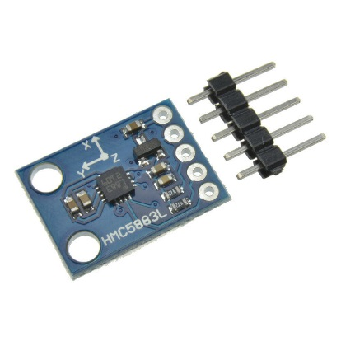
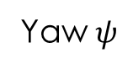
Lectura de Sensor de Acelerómetro y Giroscopio
Yaw $ψ$
Magnetómetro
$$I^{2}C$$

Slide 11
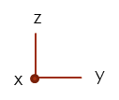

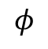
Lectura de Sensor de Acelerómetro y Giroscopio
Roll
$$φ$$
$$I^{2}C$$

Slide 12
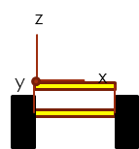
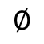
Lectura de Sensor de Acelerómetro y Giroscopio
Pitch
$$∅$$
$$I^{2}C$$

Slide 13
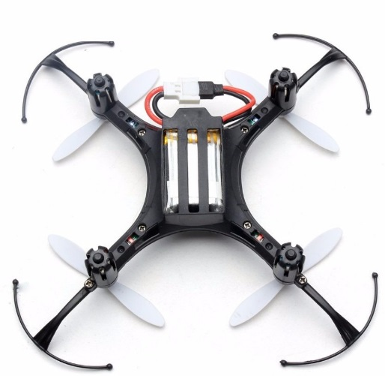
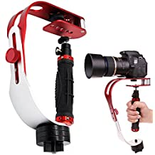
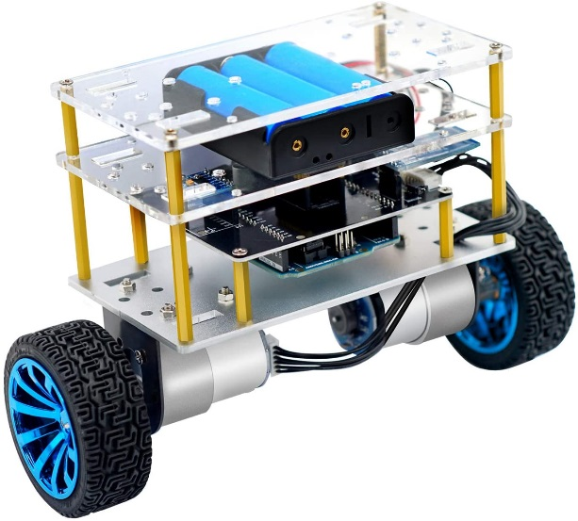
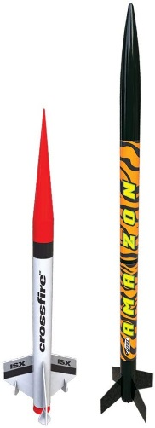
Lectura de Sensor de Acelerómetro y Giroscopio
$$I^{2}C$$

Slide 14
Lectura de Sensor de Acelerómetro y Giroscopio
1024 bytes / PD = 73 Paquetes
Entrada
Salida
14 bytes GYRO,TEMP,ACCEL
Paquete de datos
$$I^{2}C$$

Slide 15
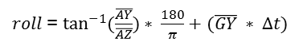
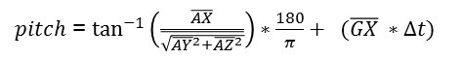
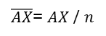
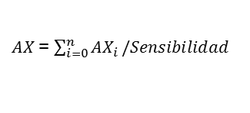
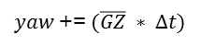
Lectura de Sensor de Acelerómetro y Giroscopio
10 Paquetes
Entrada
Salida
AX
20 bytes[H:L]
AY
20 bytes[H:L]
AZ
20 bytes[H:L]
TEMP
20 bytes[H:L]
GX
20 bytes[H:L]
GY
20 bytes[H:L]
GZ
20 bytes[H:L]
$AX$= $\sum_{i=0}^{n}{{AX}_{i}}/Sensibilidad$
Para todos los ejes
$\overline{AX}$= $AX$/ $n$
$pitch$ = $\tan^{−1}\left(\frac{\overline{AX}}{\overline{\sqrt{{\overline{AY}}^{2}+{\overline{AZ}}^{2}}}}\right)∗\frac{180}{π}+ (\overline{GX} ∗∆t)$
$$I^{2}C$$
$roll$= $\tan^{−1}{(\frac{\overline{AY}}{\overline{AZ}})}∗ \frac{180}{π}+(\overline{GY} ∗ ∆t)$
$yaw$+=$(\overline{GZ} ∗ ∆t)$

Slide 16
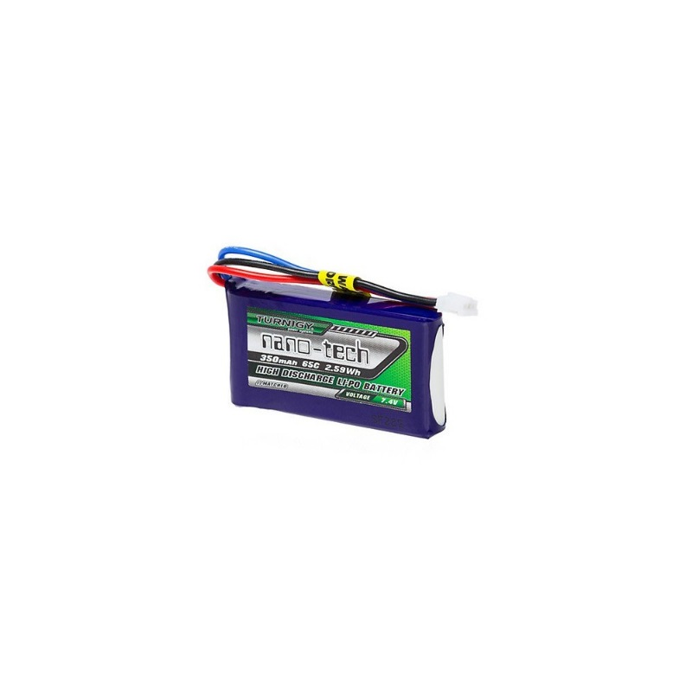
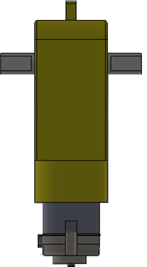
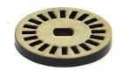
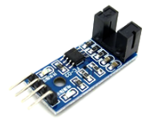
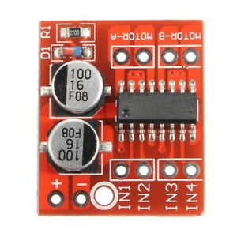
Control de un robot
7.4 V - 850 mAh
67 mm
120:1
20 ppr
4 PWM
Puente H doble

Slide 17
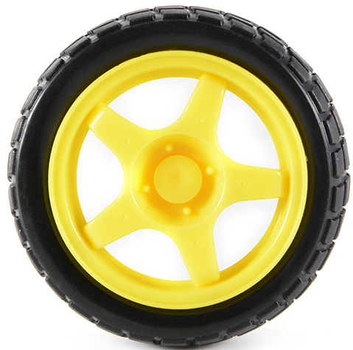
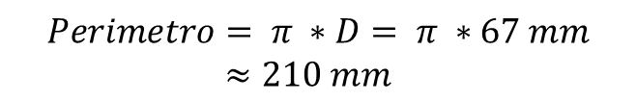
Control de un robot
7.4 V - 850 mAh
67 mm
120:1
20 ppr
4 PWM
67 mm
Puente H doble
$$Perimetro= π ∗D= π ∗67 mm$$
$≈210 mm$

Slide 18
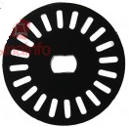
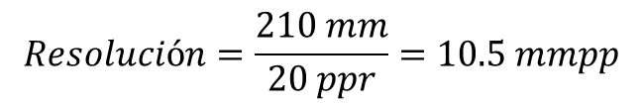
Control de un robot
7.4 V - 850 mAh
20 ppr
67 mm
120:1
20 ppr
4 PWM
67 mm
Puente H doble
$$Resolución=\frac{210 mm}{20 ppr}=10.5 mmpp$$

Slide 19
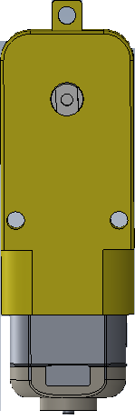
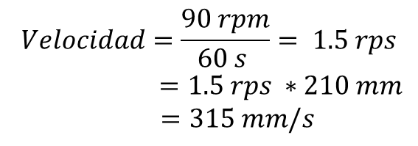
Control de un robot
7.4 V - 850 mAh
67 mm
67 mm
120:1
20 ppr
20 ppr
120:1
4 PWM
Puente H doble
$$Velocidad=\frac{90 rpm}{60 s }= 1.5 rps$$
$=1.5 rps ∗210 mm$
$=315 mm/s$

Slide 20
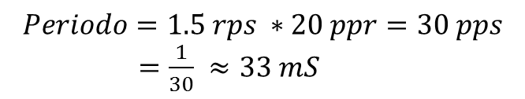
Control de un robot
7.4 V - 850 mAh
67 mm
67 mm
120:1
20 ppr
20 ppr
120:1
4 PWM
Puente H doble
$$Periodo=1.5 rps ∗20 ppr=30 pps$$
$=\frac{1}{30} ≈33 mS$

Slide 21
Control de un robot
7.4 V - 850 mAh
67 mm
120:1
20 ppr
4 PWM
Puente H doble
Control de línea recta

Slide 22
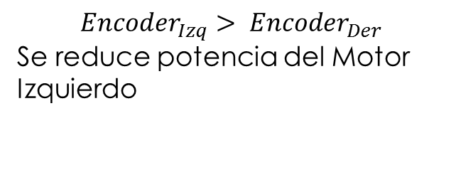
Control de un robot
7.4 V - 850 mAh
67 mm
120:1
20 ppr
Disminuye
potencia
Potencia
Maxima
Encoder Izquierdo
Encoder Derecho
4 PWM
Puente H doble
$${Encoder}_{Izq}> {Encoder}_{Der}$$
Se reduce potencia del Motor Izquierdo

Slide 23

Control de un robot
7.4 V - 850 mAh
67 mm
120:1
20 ppr
Encoder Izquierdo
Encoder Derecho
4 PWM
Puente H doble
$${Encoder}_{Izq}< {Encoder}_{Der}$$
Se reduce potencia del Motor Derecho

Slide 24
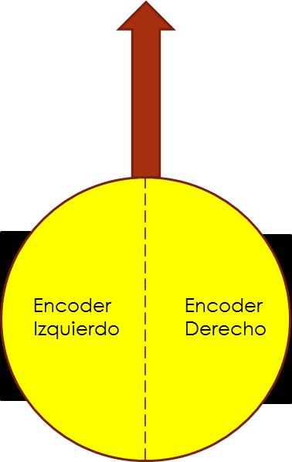
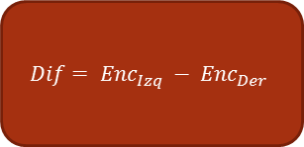

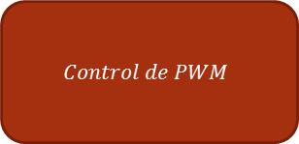
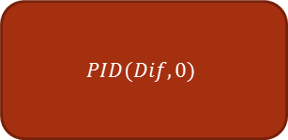
Control de un robot
Lazo cerrado
$$PID(Dif,0)$$
$$Control de PWM$$
Movimiento Recto
100mS
$$Dif= {Enc}_{Izq} − {Enc}_{Der}$$
$$Encoders$$

